Slide 1
Дипломна робота на тему «Дослідження застосування режимів шифрування блокових шифрів»
Виконав
ст. гр. БК-812м Дейнега Вадим Романович
Керівник
к.ф.-м.н., доцент Козіна Галина Леонідівна

Slide 2
Мета роботи
Метою роботи є проведення дослідження стандартів симетричних шифрів і їх режимів та практичного використання режимів шифрування.

Slide 3
Задачі роботи
Проаналізувати та порівняти різні режими шифрування блокових шифрів
Створити програмну реалізацію розглянутих алгоритмів режимів шифрування

Slide 4
Симетричні шифри
Схеми симетричного шифрування засновані на одному секретному ключі, який використовується двома чи більше користувачами. Однаковий ключ використовується для шифрування і розшифрування так званого відкритого тексту (повідомлення, що зашифровується).

Slide 5
Блокові шифри
Особливістю блокових шифрів є те, що дані, представлені в комп’ютерній пам’яті, розбиваються на блоки фіксованої довжини. Якщо останній фрагмент коротше довжини блоку, то його доповнюють певним способом.

Slide 6
AES
Американський стандарт Advanced Encryption Standard (AES) описує алгоритм шифрування з довжиною блока 128 біт та змінною довжиною ключа, яка може дорівнювати 128, 192 або 256 біт.
У ньому для кожного блоку даних відбуваються наступні перетворення:
а) додавання раундового ключа до початкового блоку за модулем 2 (AddRoundKey);
б) для всіх раундів, крім останнього:
1) підстановка байтів (SubBytes);
2) зсув рядків (ShiftRows);
3) перемішування стовпців (MixColumns);
4) додавання раундового ключа за модулем 2 (AddRoundKey).
в) для останнього раунду всі, крім перемішування стовпців (MixColumns).

Slide 7
ДСТУ 7624:2015 (Калина)
У національному стандарті ДСТУ 7624:2014 (Калина) описаний алгоритм шифрування, що створений на базі алгоритму AES та містить дуже подібні криптоперетворення.
Його значною перевагою є можливість застосування максимальної довжини блоків та ключів, що дорівнює 512 біт, в той час як AES та більшість інших відомих алгоритмів обмежені максимальною довжиною, що дорівнює 256 біт.

Slide 8
Режими шифрування
Режим шифрування – метод застосування блокового шифру, що дозволяє перетворити послідовність блоків відкритих даних у послідовність блоків зашифрованих даних.
Різні режими можуть мати різне практичне застосування та вирішувати різні задачі захисту інформації в інформаційних системах.
Розглянемо докладно такі режими шифрування:
а) режим простої заміни.
б) режим гамування зі зворотнім зв’язком за шифртекстом.
в) режим захисту ключових даних.

Slide 9
Режим простої заміни
Режим простої заміни – це найпростіший режим роботи блокових шифрів.
Усі блоки відкритого тексту шифруються окремо та незалежно один від одного із застосуванням того самого ключа шифрування.
Режим простої заміни є компонентом усіх інших режимів роботи криптографічного алгоритму симетричного блокового перетворення. Він використовується в якості базового перетворення.
Без додаткових перетворень, визначених іншими режимами, використання простої заміни для захисту даних не рекомендується.

Slide 10
Режим гамування зі зворотнім зв’язком за шифртекстом
Режим гамування зі зворотнім зв’язком за шифртекстом відноситься до режимів, що створені відповідно до стандарта ISO/IEC 10116:2006 та є відносно простим режимом шифрування.
Режим забезпечує конфіденційність повідомлення шляхом шифрування.
Головною перевагою цього режиму можна назвати швидкість його роботи та велику кількість блоків, що можуть захищатися на одному ключі.
Головним недоліком цього режиму є вразливість до модифікацій (модифікація шифртексту призводить до модифікації відкритого тексту), тому при застосуванні цього режиму шифрування потрібний додатковий контроль за цілісністю повідомлень.

Slide 11
Режим захисту ключових даних
Режим захисту ключових даних відноситься до додаткових режимів, які є більш складними та використовуються у сучасних засобах криптографічного захисту.
Він забезпечує як конфіденційність даних, так і їх цілісність, що є перевагою над більшістю інших режимів шифрування.
Істотним недоліком режиму захисту ключових даних є швидкість його роботи, яка є нижчою, ніж у інших режимах.

Slide 12
Реалізація режиму простої заміни
Оскільки у роботі було поставлено задачу дослідження різних режимів шифрування, написання програмного коду для алгоритму простої заміни не має практичної користі.
Для подальшого використання цього режиму у якості базового перетворення для інших режимів застосовується відкритий програмний код для його реалізації мовою Python.

Slide 13
Реалізація режиму гамування зі зворотнім зв’язком за шифртекстом
Було створено дві програми, що відтворюють криптоперетворення режиму гамування зі зворотнім зв’язком за шифртекстом для зашифрування та дешифрування відповідно.
Програма для зашифрування використовує в якості вхідних значень ключ шифрування, значення синхропосилки та повідомлення (відкритий текст). Результатом виконання програми є зашифроване повідомлення.
Програма для дешифрування використовує в якості вхідних значень ключ шифрування, значення синхропосилки та зашифроване повідомлення. Результатом виконання програми є початкове повідомлення.

Slide 14
Реалізація режиму захисту ключових даних
Було створено дві програми, що відтворюють криптоперетворення режиму захисту ключових даних для зашифрування та дешифрування відповідно.
Програма для зашифрування використовує в якості вхідних значень ключ шифрування та повідомлення (відкритий текст). У програмі за необхідності застосовується алгоритм доповнення повідомлення, після цього відбувається зашифрування. Результатом виконання програми є зашифроване повідомлення.
Програма для дешифрування використовує в якості вхідних значень ключ шифрування та зашифроване повідомлення. Програма здійснює розшифрування заданого шифртексту, після чого за необхідності здійснює процедуру зняття доповнення. Якщо результатом є помилка оберненого перетворення, подальша обробка припиняється із повідомленням про порушення цілісності. Якщо перетворення було завершено успішно, результатом виконання програми є початкове повідомлення.

Slide 15
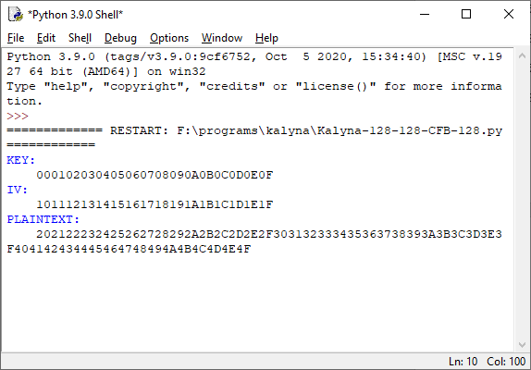
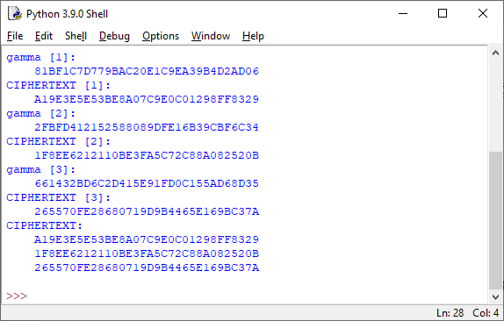
Приклад роботи програми для зашифрування у режимі гамування зі зворотнім зв’язком за шифртекстом

Slide 16
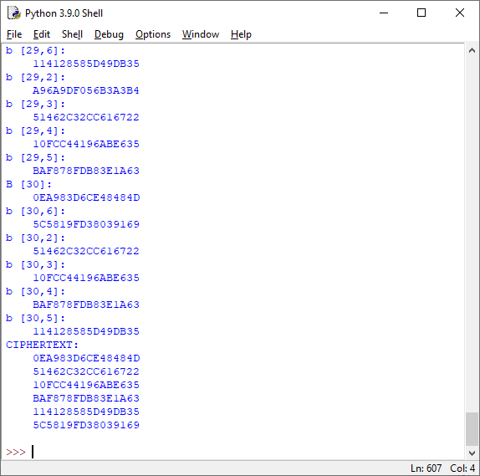
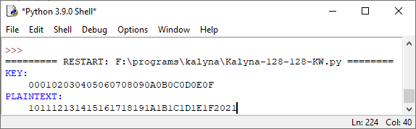
Приклад роботи програми для зашифрування у режимі захисту ключових даних (з додатком)

Slide 17
Висновки
У роботі було розглянуто і проаналізовано алгоритми симетричного шифрування та їх режими. З них було докладно досліджено та проаналізовано:
режим простої заміни (базове перетворення);
режим гамування зі зворотнім зв’язком за шифртекстом;
режим захисту ключових даних.
Було створено програми для:
зашифрування у режимі гамування зі зворотнім зв’язком за шифртекстом;
дешифрування у режимі гамування зі зворотнім зв’язком за шифртекстом;
зашифрування у режимі захисту ключових даних (без додатку та з додатком);
дешифрування у режимі захисту ключових даних (без додатку та з додатком).

Slide 18
Дякую за увагу!

